Slide 1
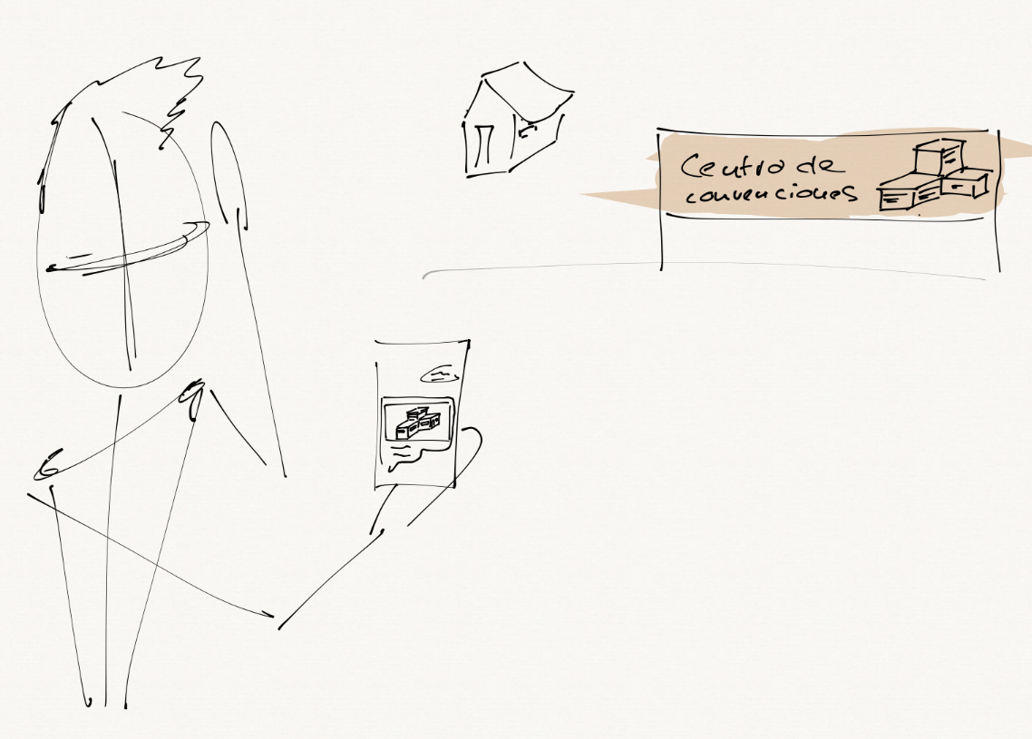

Auditoría Social
#datatonanticorrupción

Slide 2



Mucha información, en muchas fuentes, en diferentes momentos, con mucha gente

Slide 3
Objetivos
Enviar invitaciones a eventos y datos relacionados con la corrupción (sensibilización)
Ofrecer una herramienta que permita a la ciudadanía colaborar en la auditoría de obra pública, reportando el estado de las obras (participación)

Slide 4
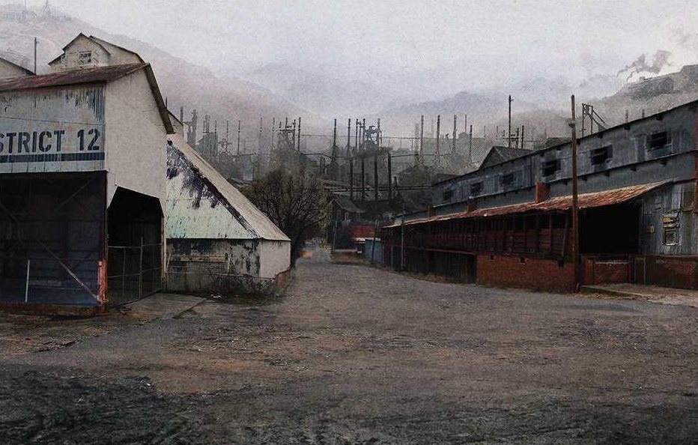
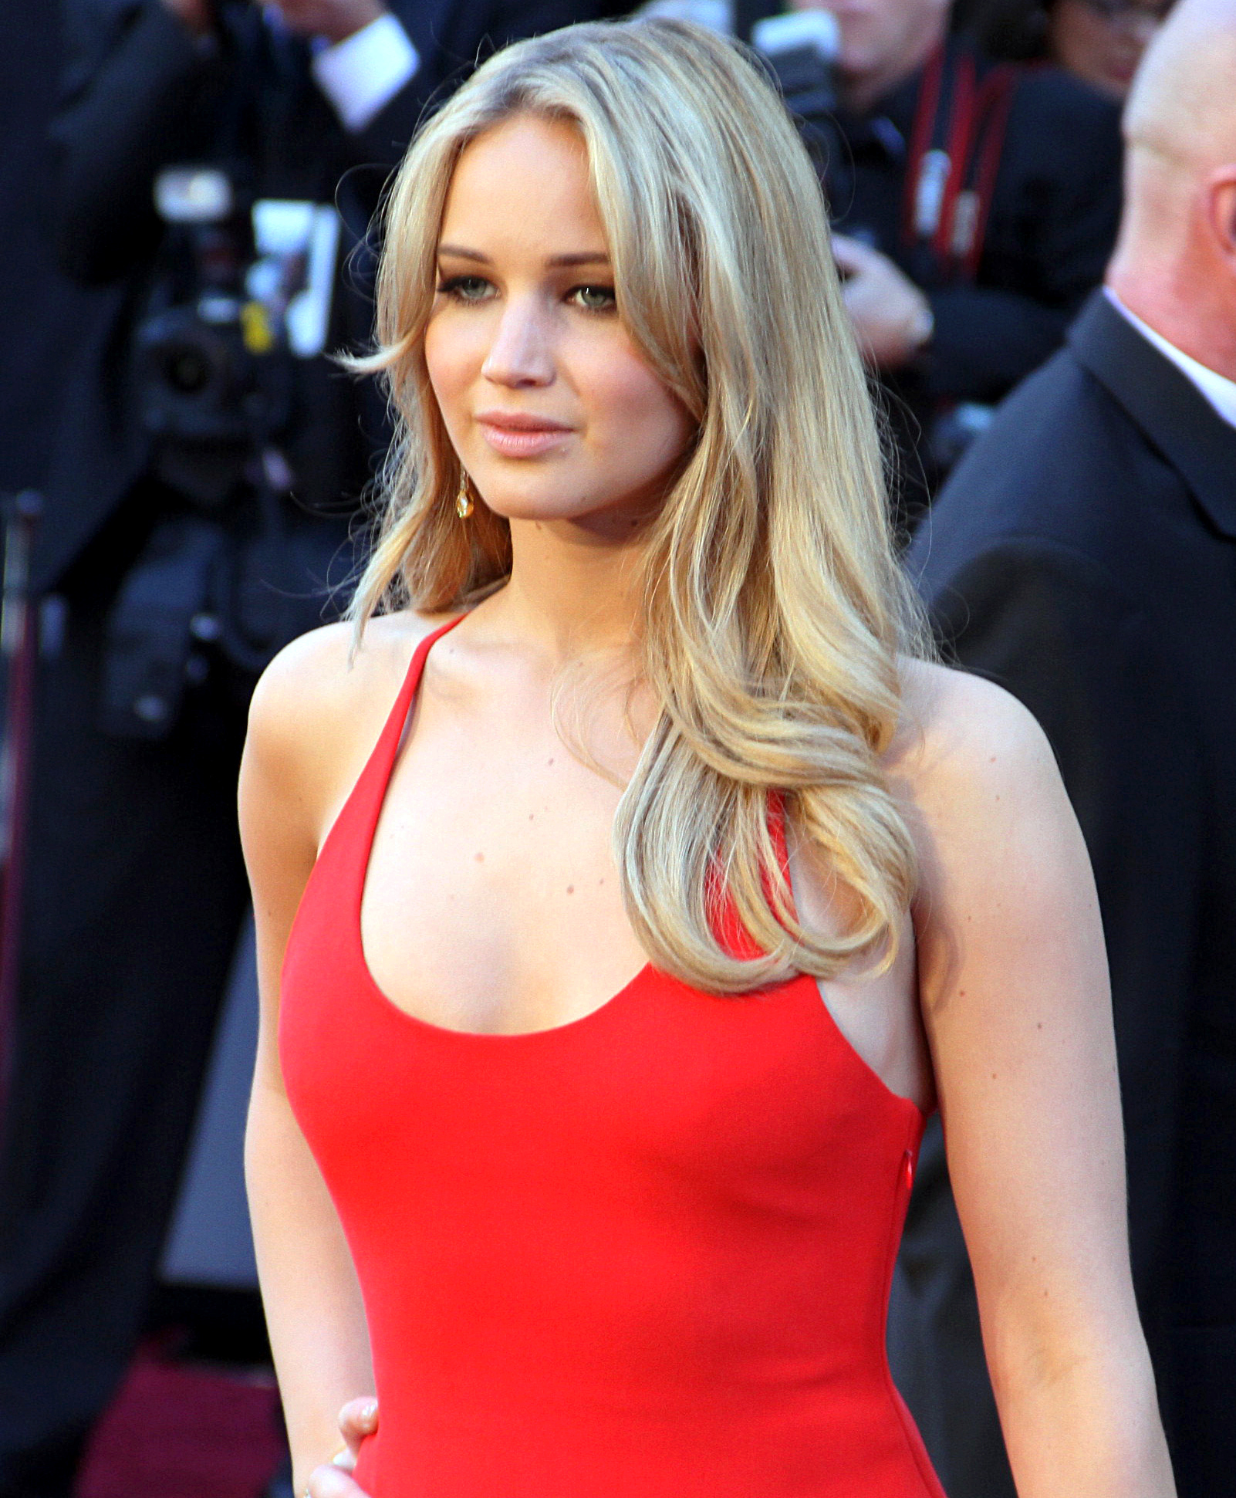
Caso de uso. Jennifer Lawrence va a comer a la Condesa

Slide 5
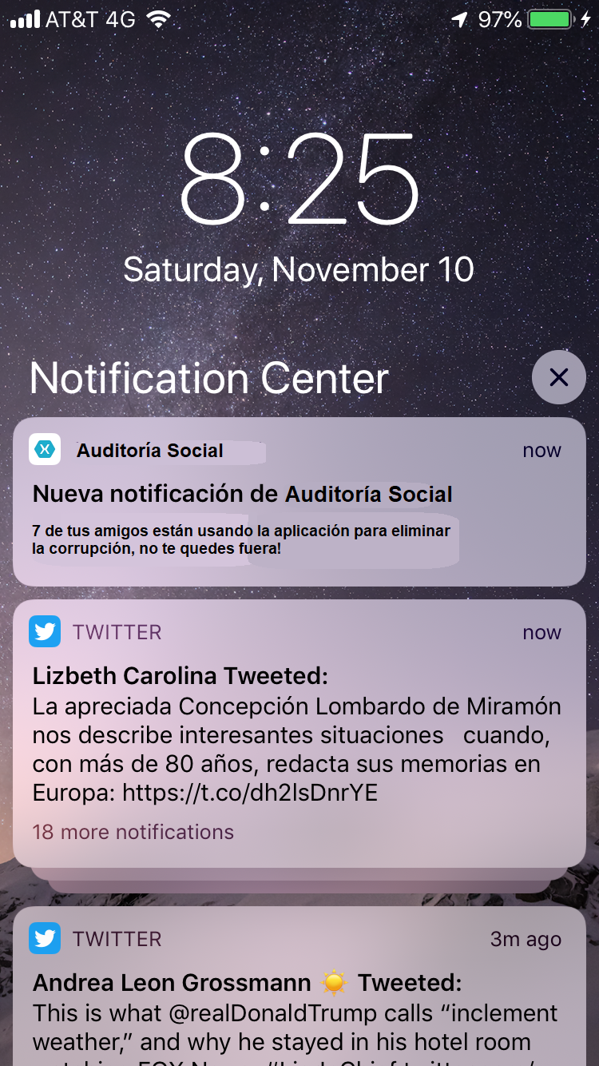
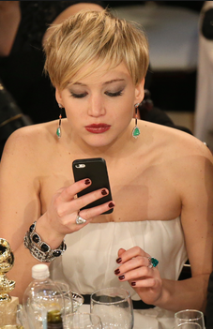
Recibe una invitación del bot de Auditoría Social

Slide 6
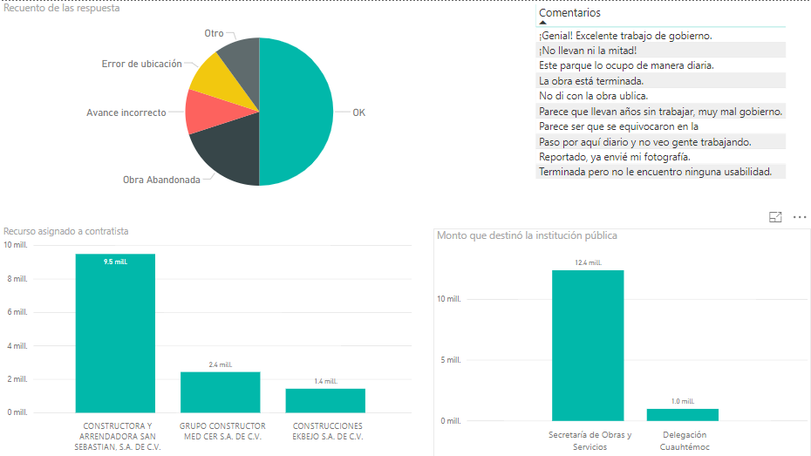
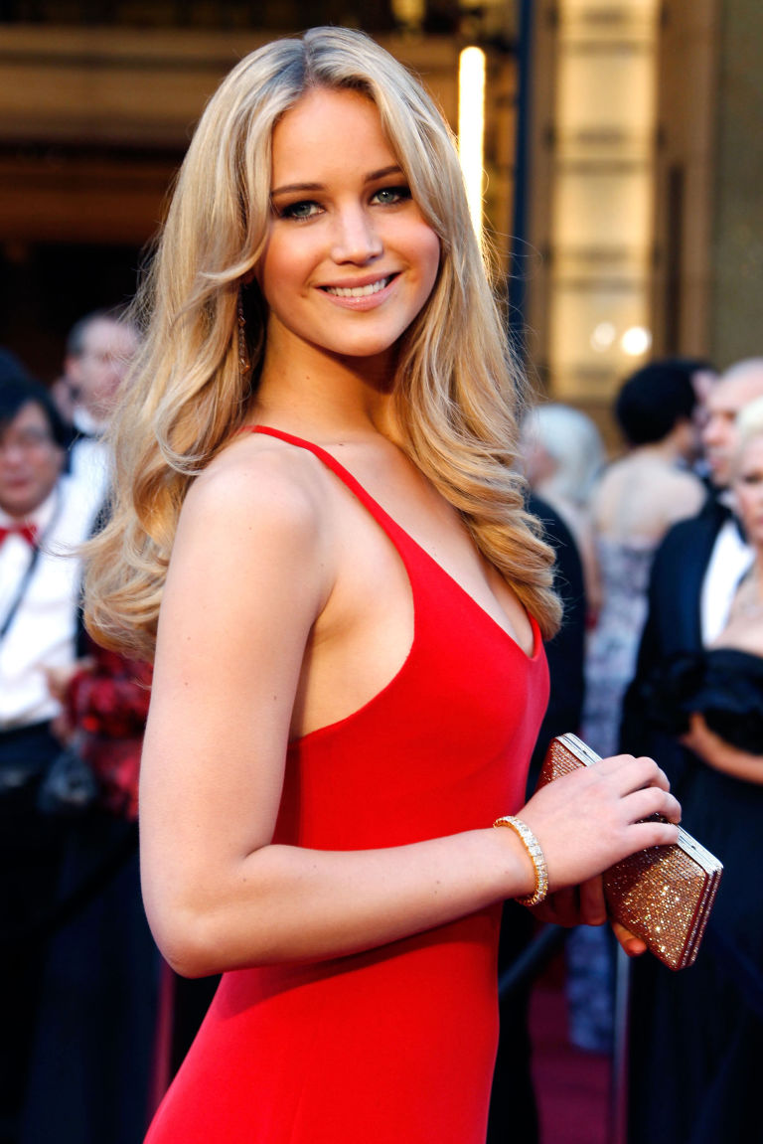
Misión cumplida

Slide 7
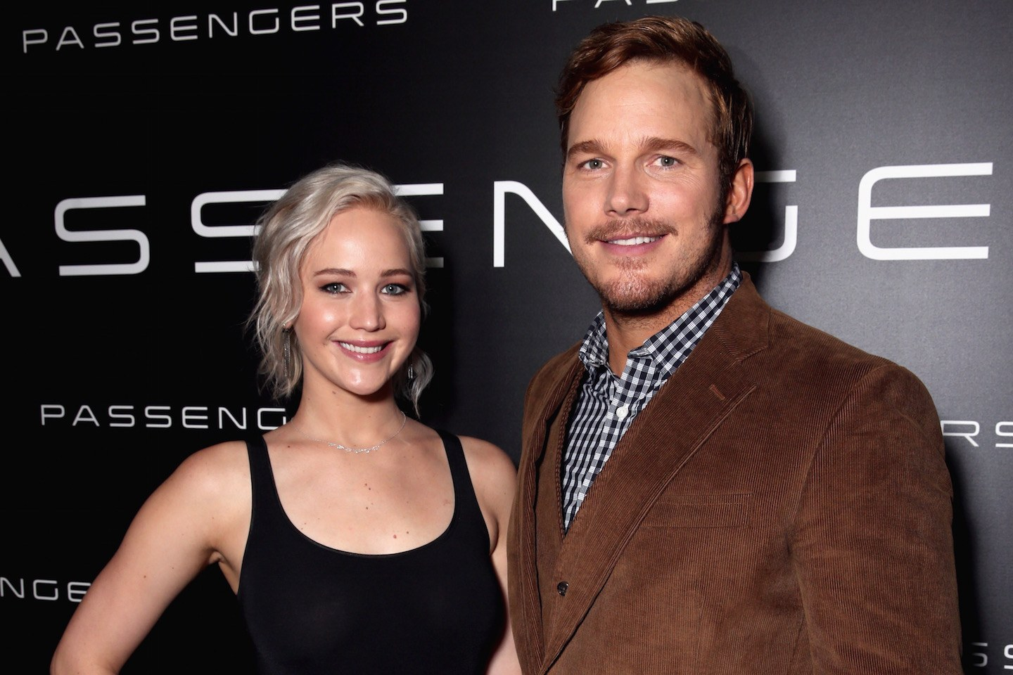
Jennifer invita a sus amigos a participar en Auditoría Social

Slide 8
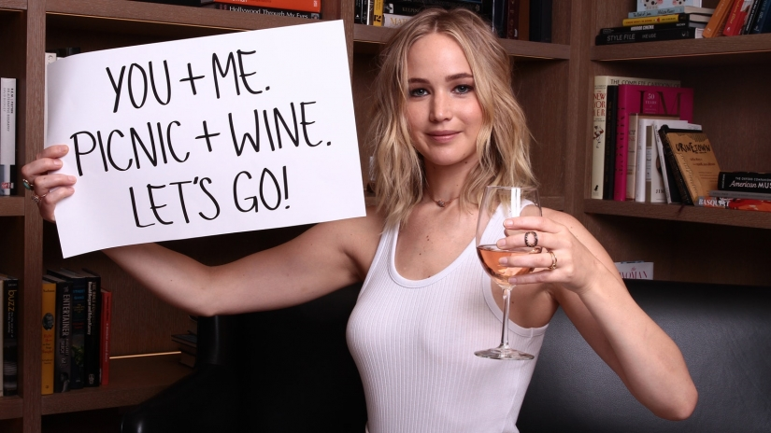
Gracias
Participen en Auditoría Social, babies

Slide 9
Factores de diferenciación
Baja barrera de entrada (no hace falta descargar una aplicación)
Promueve la participación local (toma la ubicación del usuario para personalizar la experiencia)
Gamification
Notificar a las instituciones correspondientes
Mayor integración con todas las redes sociales (vs. solo Twitter)

Slide 10
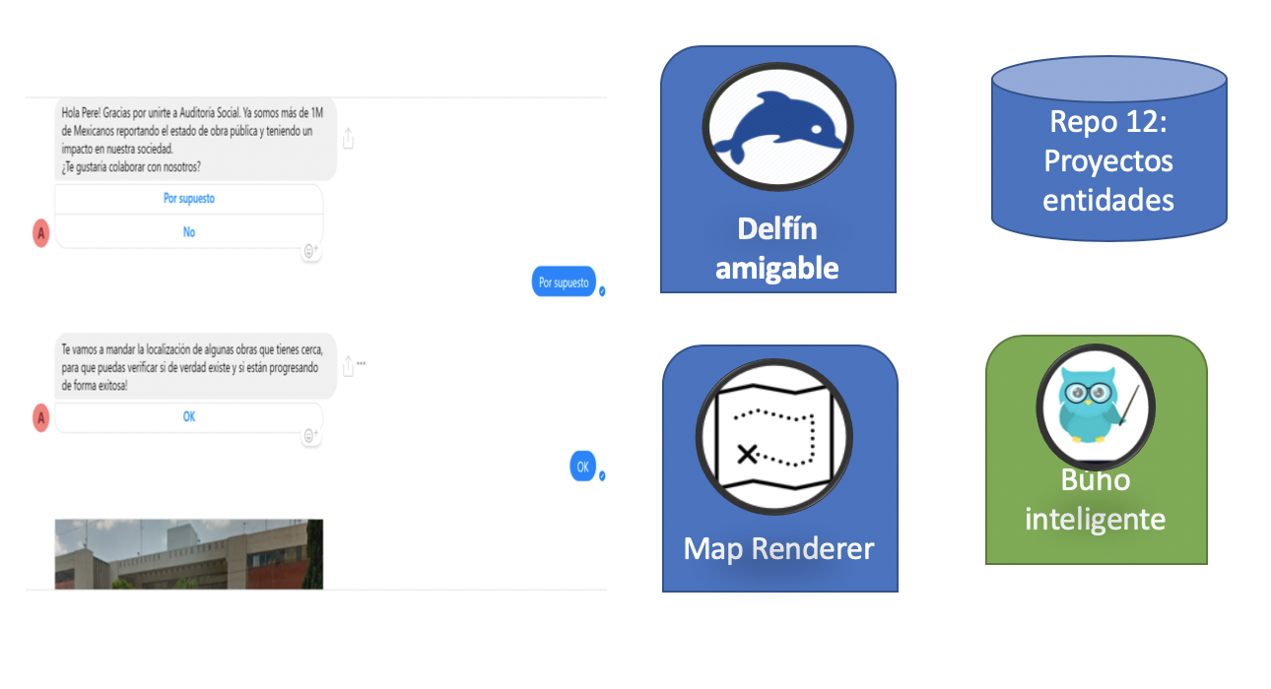
Arquitectura

Slide 11
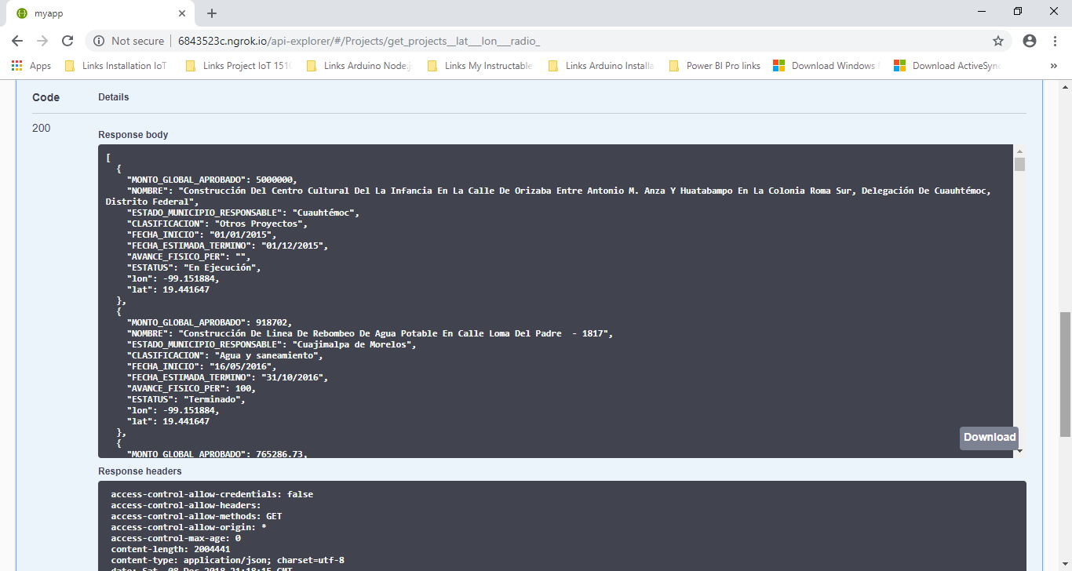
API pública
http://6843523c.ngrok.io/api-explorer/#/Projects/get_projects__lat___lon___radio_

Slide 12
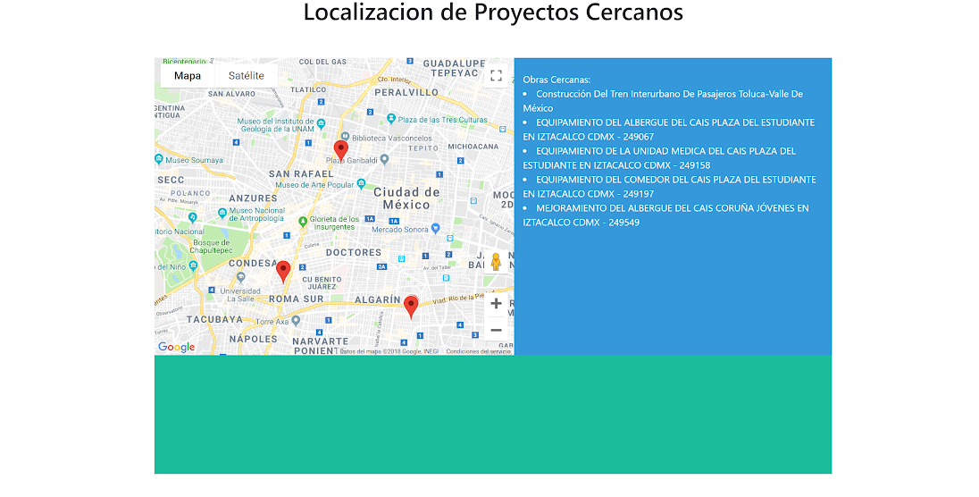

Slide 13

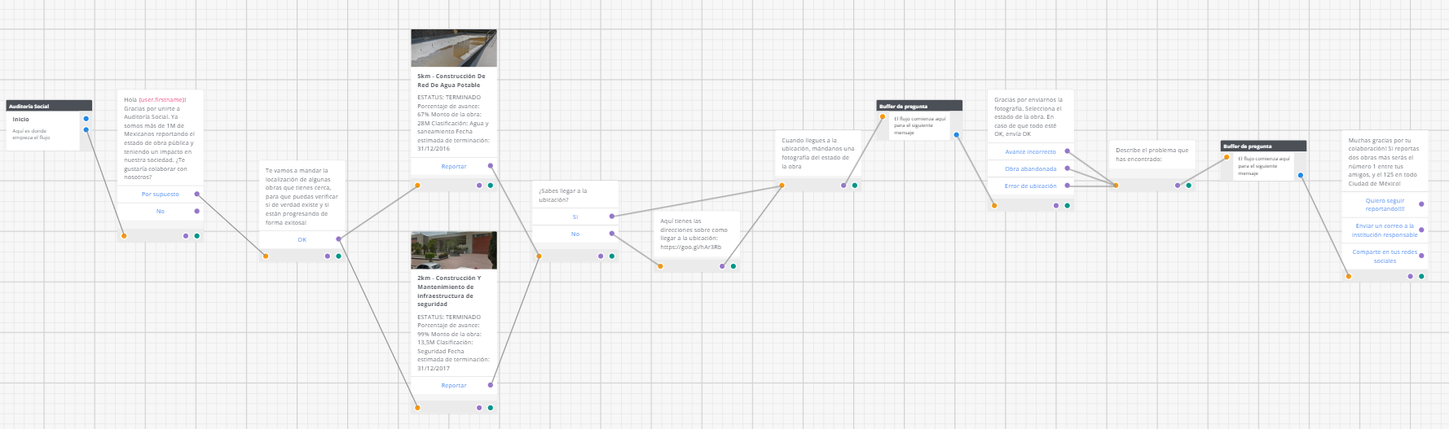
https://talkbot.io
Para probar el bot:
https://www.facebook.com/Auditoría-Social-1219164281582731

